Slide 1
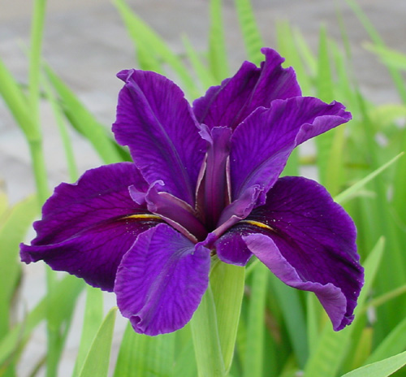
Die Kwart-voor-sewe-lelie (5)
Bladsy 91-120

Slide 2
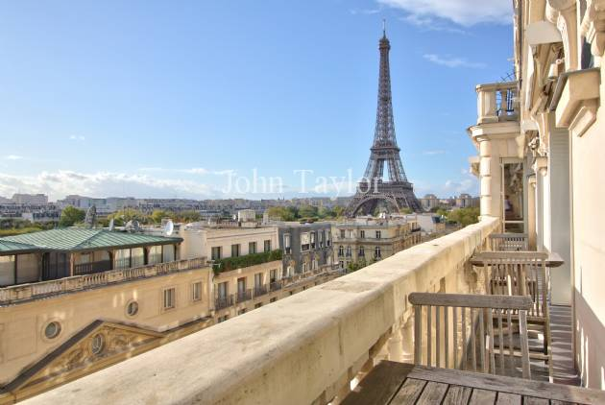
Bladsy 91
Iris kuier nou by hulle in Frankryk
Kara nooi Iris na hulle slaapkamer om saam met hulle koffie te drink.
Iris vra of hulle gaan trou en Kara sê hulle sal seker.
Iris sê dat dit lyk of hulle hekke toemaak teen iets

Slide 3
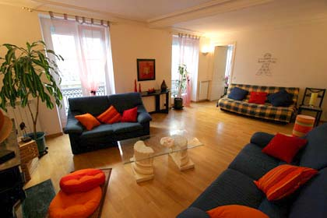
Bladsy 92
Kara en Claude nooi ‘n paar vriende oor om Iris te ontmoet.
Twee BAIE belangrike dinge gebeur hier:
1. In die woonstel (Frankryk) het DIE ENGEL die eerste keer aan Iris verskyn.
2. ‘n Man vra aan Iris of sy ‘n model is en hy sê dat hy foto’s van haar wil neem.

Slide 4
DIE ENGEL Hy is nie ‘n spook of ‘n gees nie!!

Slide 5
Bladsy 93 Iris vlieg 2 dae later New York toe!

Slide 6
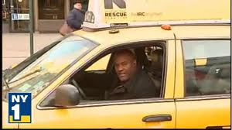
Bladsy 93-94
Iris se taxibestuurder is swart. Sy besluit om haar mond te hou
en haar aksent
weg te steek!
Iris sê aan Billy
dat ons die land is met die rassiste!
Billy rem hewiglik en sê dat geld is geld!
Iris glo dat NY die stad is waar moord maklik gepleeg word!

Slide 7
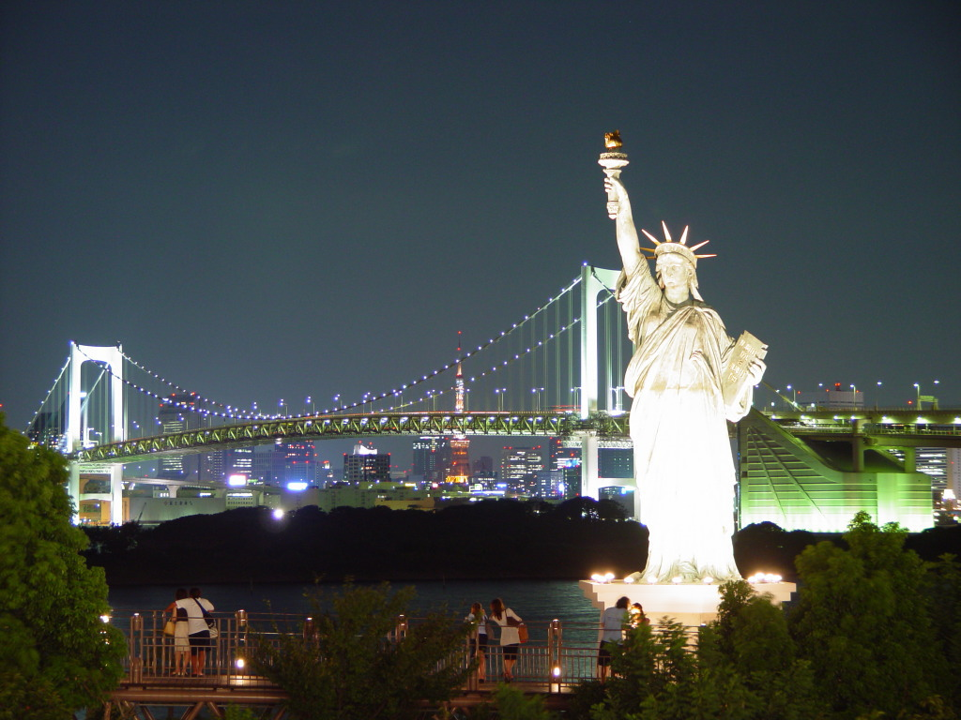
Bladsy 95 Iris wou in die aand aankom in NY om die prag te bewonder (romanse)
Iris wou graag in die aand aankom in New York om die prag van die stad te bewonder! (Romanties)

Slide 8
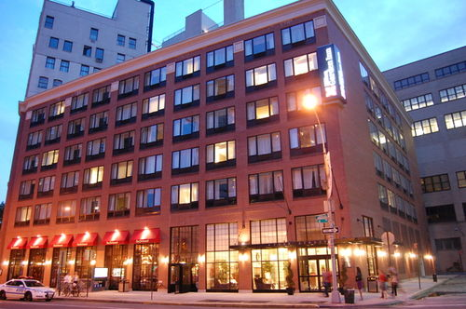
Bladsy 95-96
Iris verwonder haar aan die stad en gesels met Billy in die taxi.
Billy neem haar na die hotel en Iris kan nie glo dat Peter nie ‘n meer romantiese hotel gekies het nie!

Slide 9
Bladsy 96 (vervolg)-97
Peter was nie by die hotel nie en daar was geen boodskap nie.
Iris is baie teleurgesteld, want dit was nie die romantiese herontmoeting wat sy verwag het nie. Niemand het die deur oopgegooi en haar naam geroep en haar omhels nie!! (Romanse)
Peter bel haar en sê dat hy vasgevang is in ‘n sneeustorm en dat sy moet rondloop en die plek verken.

Slide 10
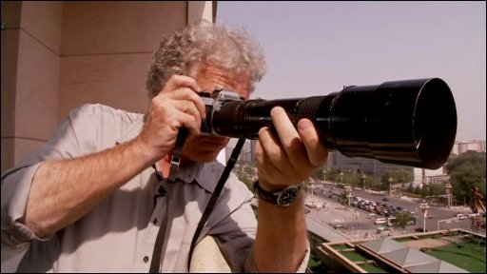
Bladsy 97 (vervolg) - 98
Tipies Iris was sy bang sy word vermoor, maar Peter sê dat sy haar eie beskermengel saam met haar dra en dat sy niks sal oorkom nie!!
Die ontvangsklerk is ongeskik met Iris en help haar nie met haar koffie bestelling nie en verwys haar na ‘n koffiekroeg om die hoek.
Hier ontmoet Iris vir
Joe Pryor die fotograaf.

Slide 11
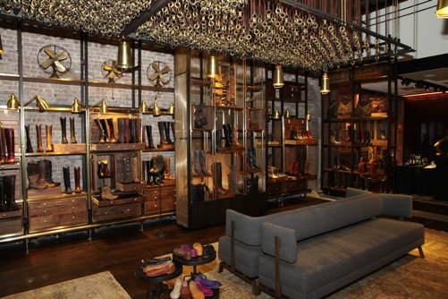
Bladsy 99
Joe betaal vir die koffie en neem Iris na ‘n winkel om ordentlike stewels te koop
Die engel verskyn
weer aan Iris.
Joe begin om Iris
af te neem teen
haar wil, maar hy
sê net kalm dat dit ‘n
mooi prentjie was!

Slide 12
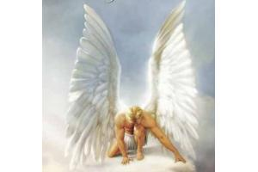
Bladsy 100
Iris koop warm stewels en sokkies en die ENGEL beaam met die woorde: DIS SO!! Om Iris se genoegdoening te beklemtoon.
Iris sê hier dat sy haar nie aan hom gesteur het nie omdat hy nie werklik bestaan nie en bloot so opdringerig geword het omdat hy Peter se telefoongesprek afgeluister het!!!

Slide 13
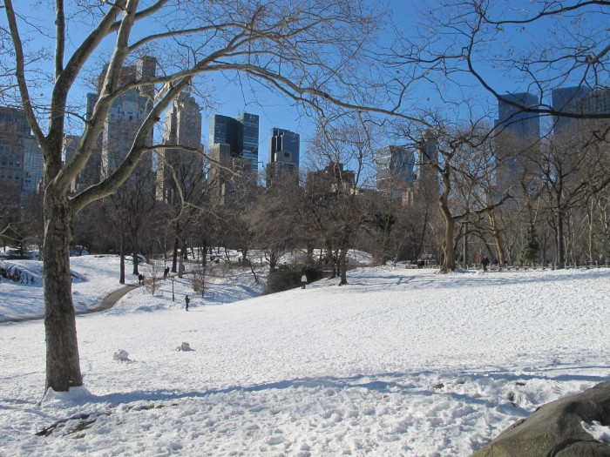
Bladsy 101
Iris jok vir Joe deur te sê dat sy ‘n agent het, maar Joe vang haar vinnig uit.
Lees bl 101 r. 15.
Joe neem Iris na Central Park.

Slide 14
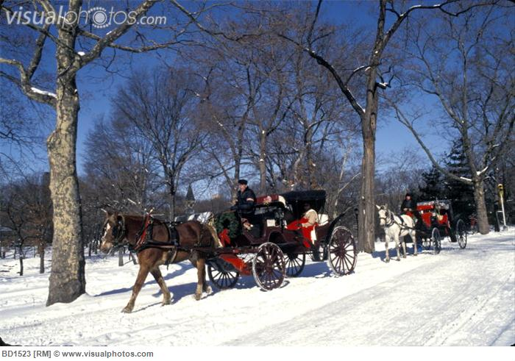
Bladsy 102
Iris kan nie glo dat sy so maklik goed doen wat ander mense vir haar sê om te doen nie. Sy praat nie teë nie, maar doen dit net!! (Dink aan haar begeerte om te blom!)
Lees vanaf r. 20

Slide 15
Bladsy 103-107
Iris ontmoet weer vir Billy in Central Park en raak dus so ontslae van Joe Pryor, nadat sy hom haar hotel se adres gegee het.
Iris sê in r. 34 dat sy nie haar lewensfilosofie kan verduidelik aan iemand wie se naam sy nie ken nie. Billy stel homself voor en toe Iris sê haar naam is Iris het Billy spontaan gesê sy sussie se naam is ook Iris.
Lees bl. 104 tot 107 r. 5.

Slide 16
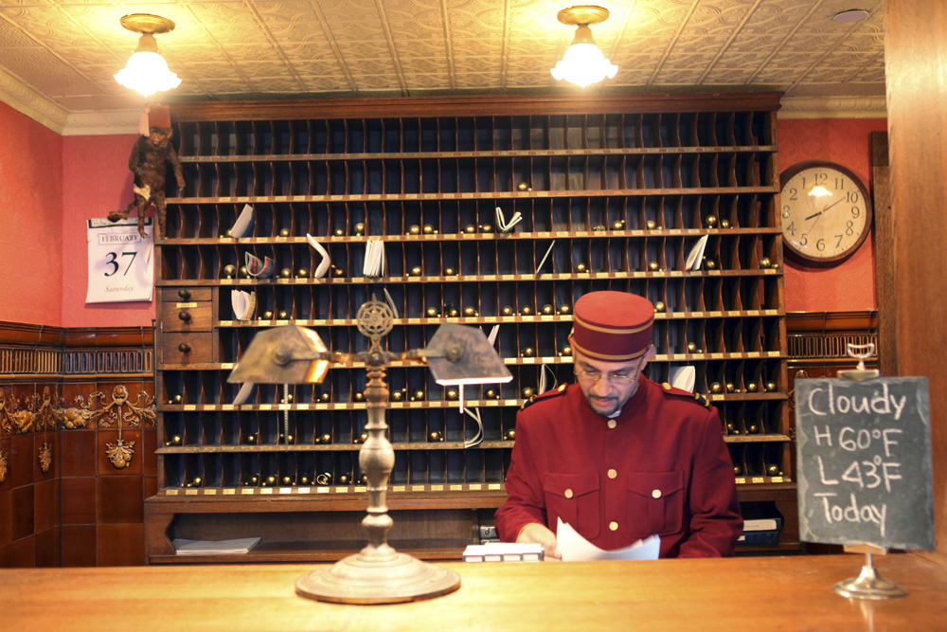
Bladsy 108
Iris baklei met die klerk, want sy was in haar drome saam met Peter en sy kan sy gesig nie meer so goed onthou nie.

Slide 17
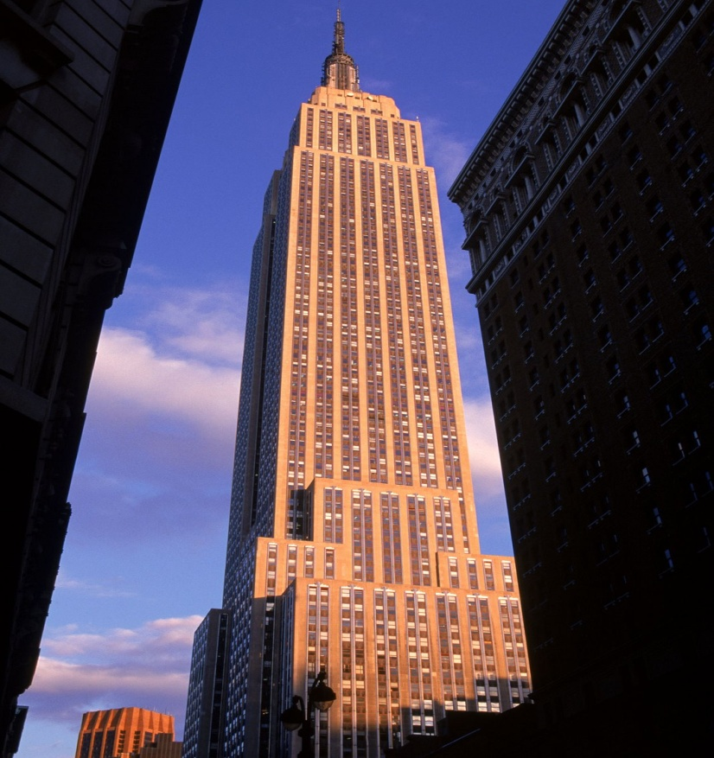
Bladsy 109-110
Iris bly astrant met die klerk
Iris loop weereens rond en verken die gebied om die hotel en kom op die EMPIRE STATE building af.
Iris dink weer
aan Greta.
Lees r.26-37

Slide 18
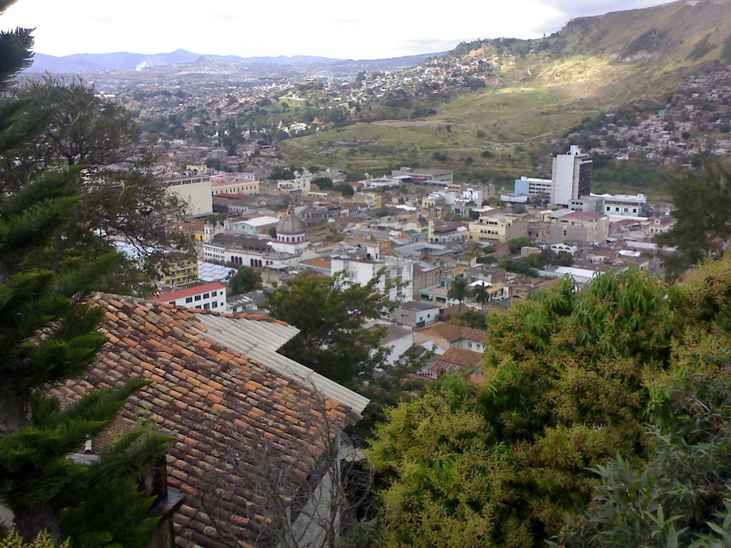
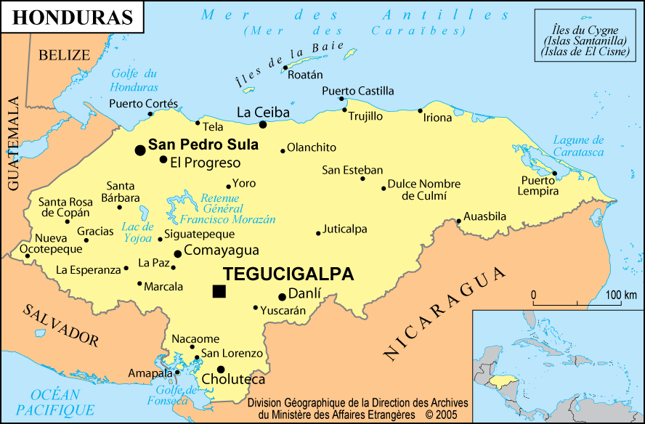
Bladsy 111-113
Lees r. 1-9
Iris ontmoet ‘n meisie van Tegucigalpa, Honduras. Sy praat Spaans

Slide 19
Bladsy 113 (vervolg)-115
Iris ontvang pos by die hotel van Ma en van Johanna af. Sy huil daaroor.
Peter bel weer en sê dat hy die volgende oggend by Iris sal wees. Iris is bekommerd dat hy nie meer sal onthou hoe sy lyk nie. Sy vra ook of Peter nog lief is vir haar en hy sê hy hoop so!!
Iris vertel vir Peter van Joe Pryor en die foto’s wat hy van haar geneem het.
Joe bel ook vir Iris en sê dat hy die foto’s ook die volgende dag vir haar gaan kom wys.

Slide 20
Bladsy 116-119
Tipografiese wit – tydsprong terug in die verlede. FUNKSIE? Vertraag die tempo van die verhaal.
Iris vertel van hoe pa Johanna se blyplek by hulle vergroot het.
Joe kom wys aan Iris die foto’s wat hy van haar geneem het.
Peter daag ook op by die hotel en hou nie daarvan om vir Joe ook daar te kry nie. Hy is baie moeg.

Slide 21
Bladsy 120
Iris stel die twee mans aan mekaar voor.
Peter is nie baie gelukkig met Joe wat ook in die kamer is en uitgestrek oor die bed lê nie.
Iris se foto’s lê uitgesprei oor die bed en Joe erken dat hy Iris ontdek het.
Joe sê dat Iris by ‘n agentskap moet aansluit en dat sy baie gewild sal wees, aangesien sy presies die gesig het waarna hulle soek.
Iris wil nie saam met Joe gaan nie, want sy het Peter jare laas gesien.

